Slide 1

객체지향 프로그래밍
4
IT CookBook, 자바로 배우는 쉬운 자료구조

Slide 2
이 장에서 다룰 내용
1
객체지향 프로그래밍의 이해
2
객체지향 언어 : 자바

Slide 3
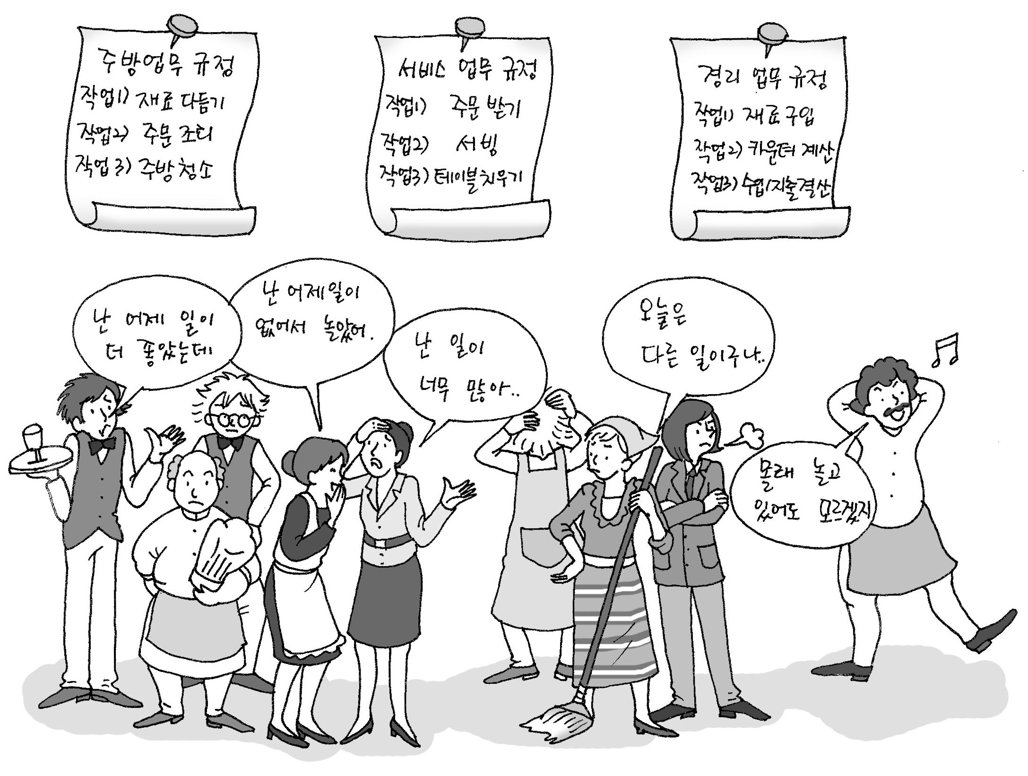
객체지향 프로그래밍의 이해
프로그래밍 기법의 발달
  A군의 사업 발전 1단계
☞ 구조적 프로그래밍 방식

Slide 4
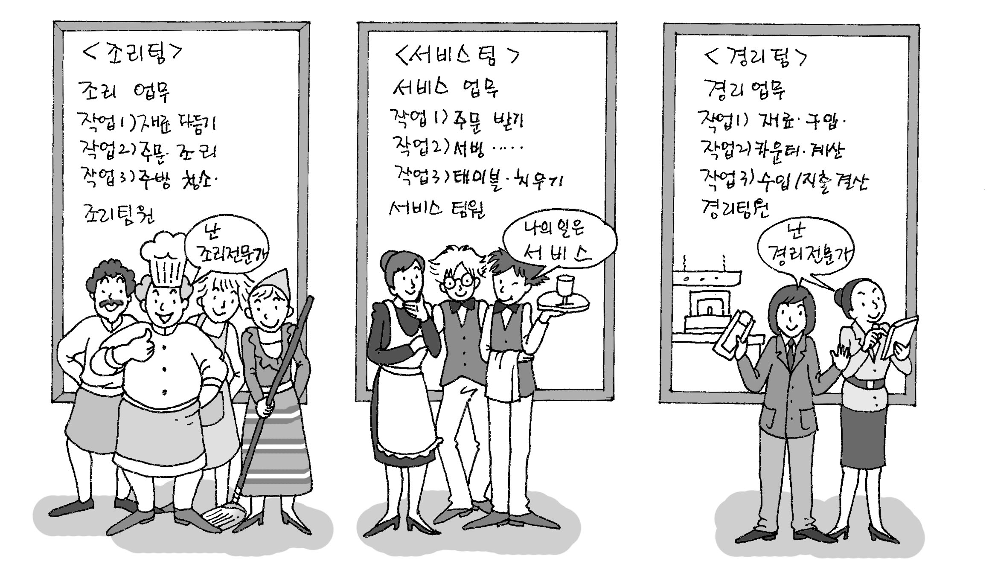
객체지향 프로그래밍의 이해
  A군의 사업 발전 2단계
☞ 객체지향 프로그래밍 방식

Slide 5
객체지향 프로그래밍의 이해
객체란 무엇인가
  객체(Object)
    객체지향 프로그래밍을 구성하는 단위
    확장과 재사용이 가능한 독립적인 프로그램 부품
    정해진 인터페이스를 통해서만 외부와 연결

Slide 6
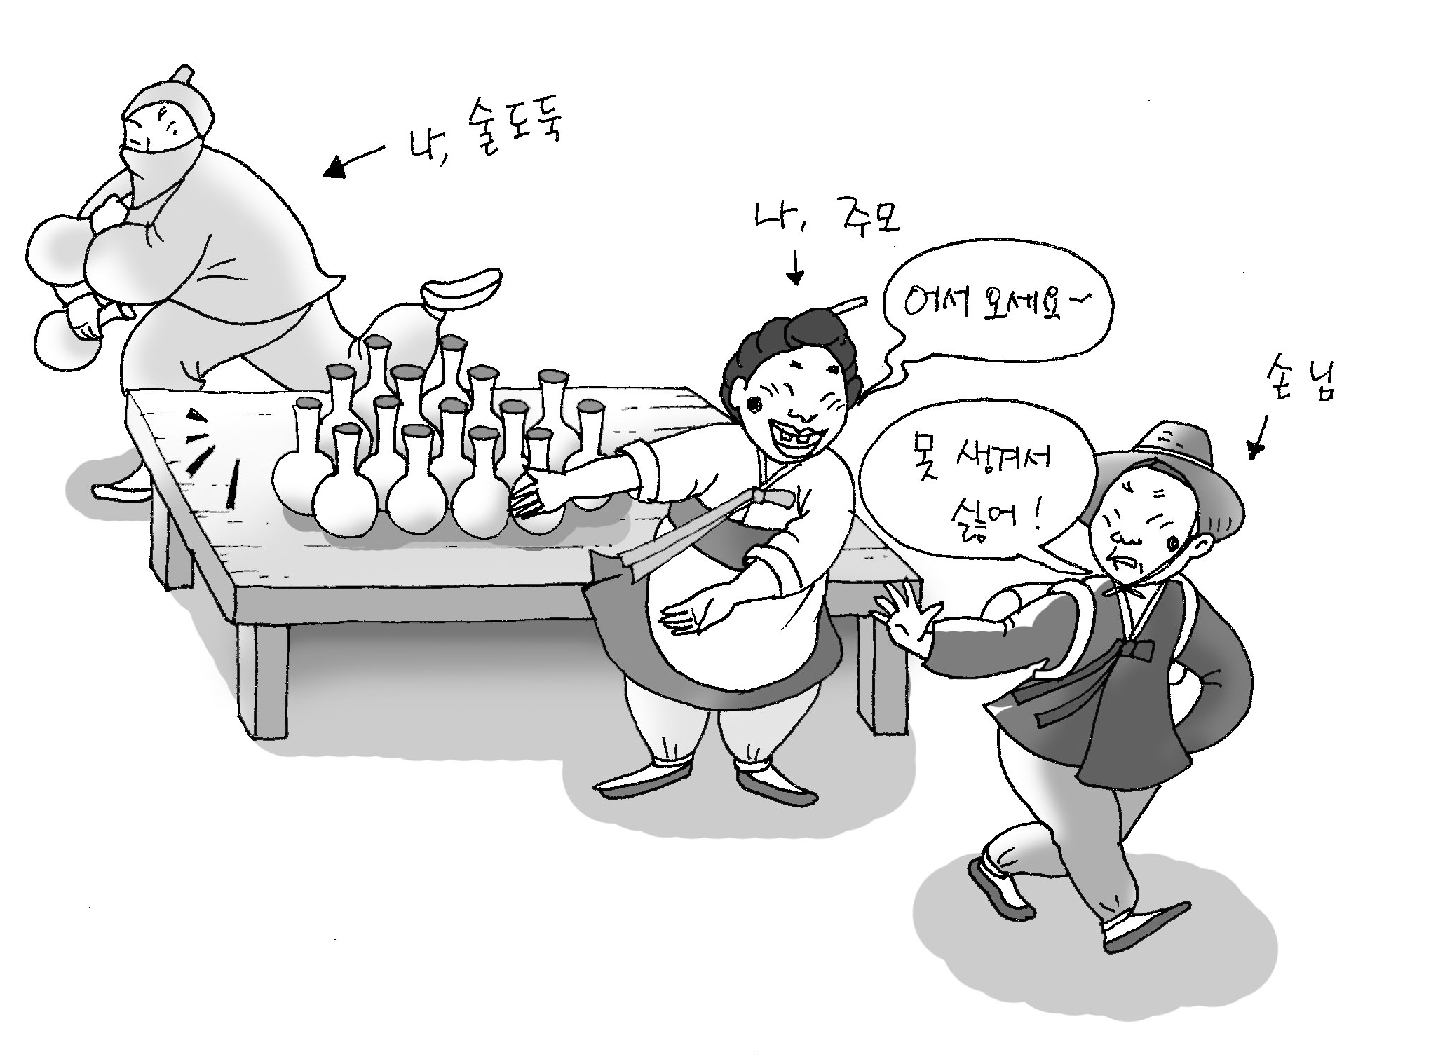
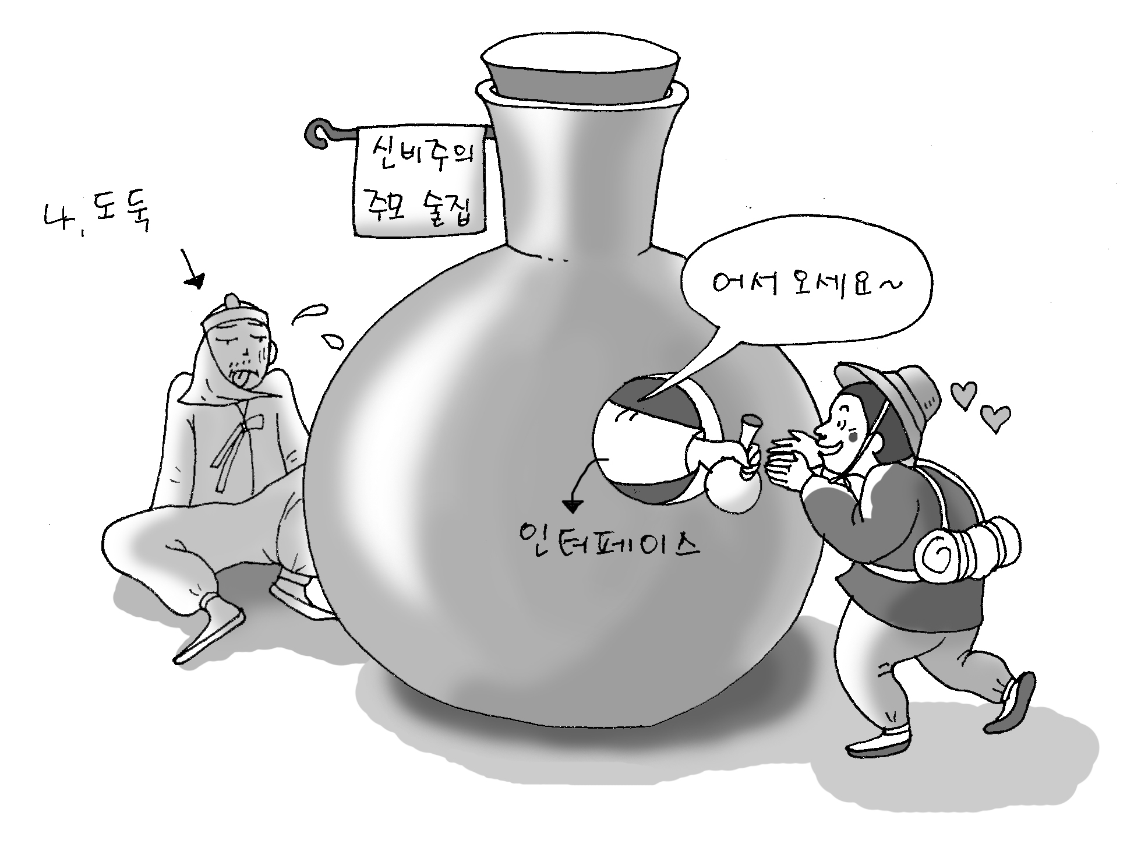
객체지향 프로그래밍의 이해
객체의 특징
  캡슐화 (encapsulation)
    객체 내부의 메소드와 데이터를 외부에서 사용할 수 없도록 감싸서 객체를 독립적인 프로그램 부품으로 만드는 것
    지정한 인터페이스를 통해서만 외부와 연결
      정보공개 캡슐화
☞ 데이터 은닉(data hiding)

Slide 7
객체지향 프로그래밍의 이해
  코드의 재사용
    개발비용을 줄이고 신뢰성과 생산성을 높이는 특징
    객체 재사용
      기존 객체의 인터페이스를 맞추어 새로운 프로그램에서 재사용
    상속 (inheritance)
      새로 필요한 객체가 기존 객체와 유사한 경우, 기존 객체의 코드를 상속받고 추가되는 부분만 작성하여 객체를 생성하는 방법
        기존 객체 : 부모객체(parent object), 상위객체(super object)
        상속받는 새로운 객체 : 자식객체(child object), 하위객체(sub object)

Slide 8
객체지향 프로그래밍의 이해
  다형성 (polymorphism)
    같은 이름의 여러 메소드가 필요할 때 선택적으로 수행되는 특징
    사람 언어에서의 다형성 예
      배가 아프다.
      가을에는 배가 맛있다.
      배를 타고 제주도에 갔다.

Slide 9
객체지향 언어 : 자바
자바의 캡슐화 구현
  캡슐화된 클래스를 조합하여 프로그램 구성
    class 키워드를 사용하여 클래스 생성
      클래스는 객체를 생성하는 틀
    클래스 내부의 멤버들을 캡슐화하기 위해 접근 제어자 사용
      public – 모든 클래스에서 접근 가능
      protected – 같은 패키지의 클래스와 자식 클래스에서 접근 가능
      default – 같은 패키지의 클래스에서만 접근 가능
      private – 외부 클래스에서의 접근 불가

Slide 10
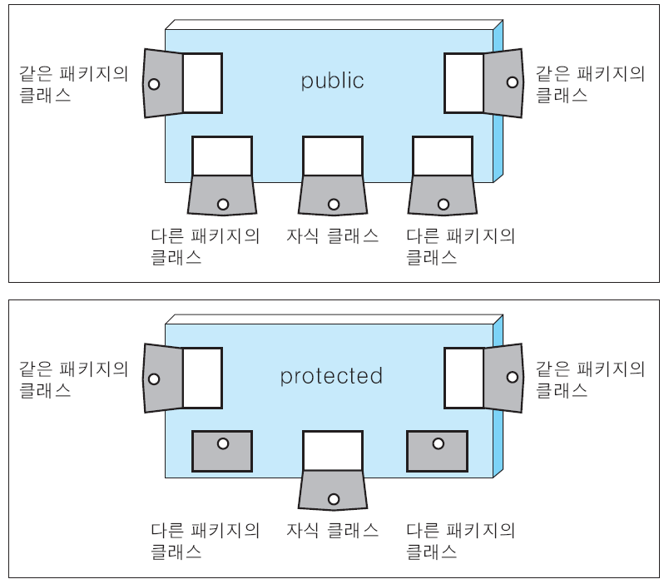
객체지향 언어 : 자바
    접근 제어자에 따른 접근 허용 범위

Slide 11
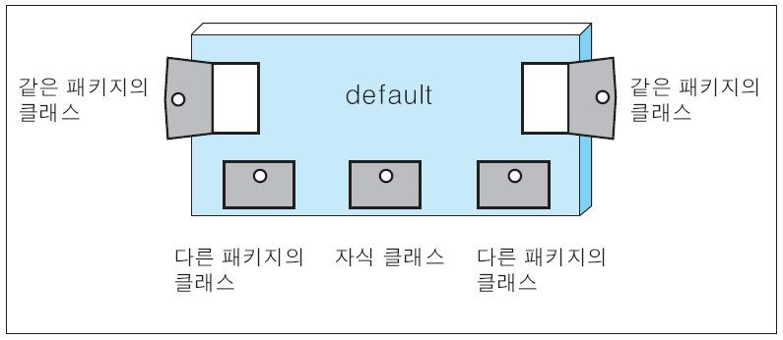
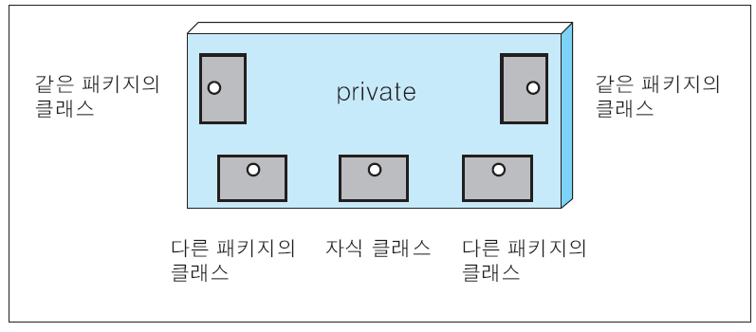
객체지향 언어 : 자바
    접근 제어자에 따른 접근 허용 범위

Slide 12
객체지향 언어 : 자바
  접근 제어자를 사용하지 않는 클래스
01 class AccessControl_1{
02 int num1, num2, sum;
03 double ave;
04 AccessControl_1(int a, int b){
05 this.num1 = a;
06 this.num2 = b;
07 }
08 int getSum(){
09 sum = num1 + num2;
10 return sum;
11 }
12 double getAve(){
13 ave = sum/2.0;
14 return ave;
15 }
16 }
17
[예제 4-1]

Slide 13
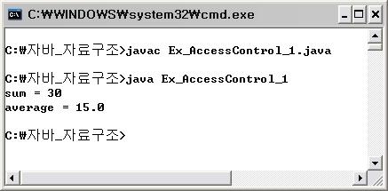
객체지향 언어 : 자바
    실행 결과
18 class Ex_AccessControl_1{
19 public static void main(String args[]){
20 AccessControl_1 test1 = new AccessControl_1(10, 20);
21 System.out.println("sum = " + test1.getSum());
22 System.out.println("average = " + test1.getAve());
23 }
24 }
[예제 4-1]

Slide 14
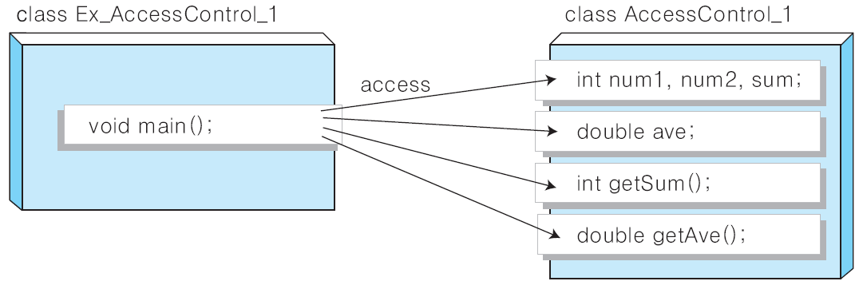
객체지향 언어 : 자바
    AccessControl_1 클래스의 멤버에 대한 데이터 은닉 표현

Slide 15
객체지향 언어 : 자바
  private과 public 접근 제어자를 사용하여 캡슐화한 클래스
01 class AccessControl_2{
02 private int num1, num2, sum;
03 private double ave;
04 AccessControl_2(int a, int b){
05 this.num1 = a;
06 this.num2 = b;
07 }
08 public int getSum(){
09 sum = num1 + num2;
10 return sum;
11 }
12 public double getAve(){
13 ave = sum/2.0;
14 return ave;
15 }
16 }
17
[예제 4-2]

Slide 16
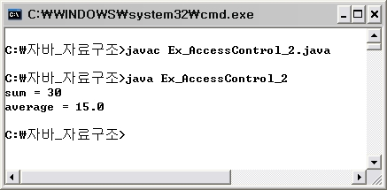
객체지향 언어 : 자바
    실행 결과
18 class Ex_AccessControl_2{
19 public static void main(String args[]){
20 AccessControl_2 test2 = new AccessControl_2(10, 20);
21 System.out.println("sum = " + test2.getSum());
22 System.out.println("average = " + test2.getAve());
23 }
24 }
[예제 4-2]

Slide 17
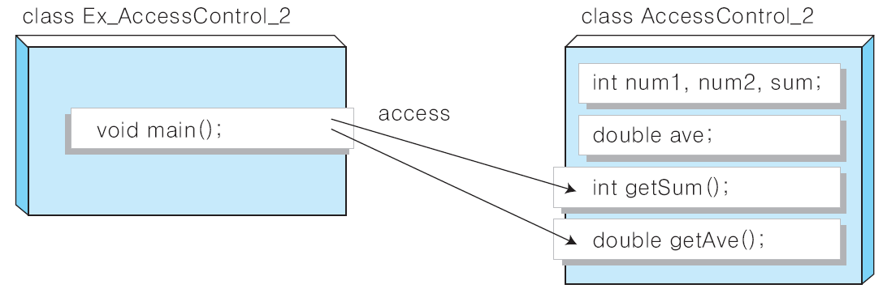
객체지향 언어 : 자바
    AccessControl_3 클래스의 멤버에 대한 데이터 은닉 표현

Slide 18
객체지향 언어 : 자바
  private 접근 제어자를 사용하여 캡슐화한 클래스
01 class AccessControl_3{
02 private int num1, num2, sum;
03 private double ave;
04 AccessControl_3(int a, int b){
05 this.num1 = a;
06 this.num2 = b;
07 }
08 private int getSum(){
09 sum = num1 + num2;
10 return sum;
11 }
12 private double getAve(){
13 ave = sum/2;
14 return ave;
15 }
16 }
17
[예제 4-3]

Slide 19
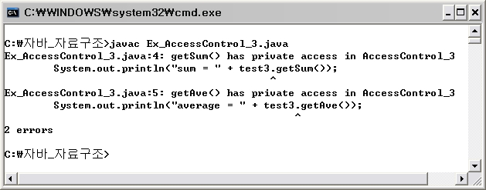
객체지향 언어 : 자바
    실행 결과
18 class Ex_AccessControl_3{
19 public static void main(String args[]){
20 AccessControl_3 test3 = new AccessControl_3(10, 20);
21 System.out.println("sum = " + test3.getSum());
22 System.out.println("average = " + test3.getAve());
23 }
24 }
[예제 4-3]

Slide 20
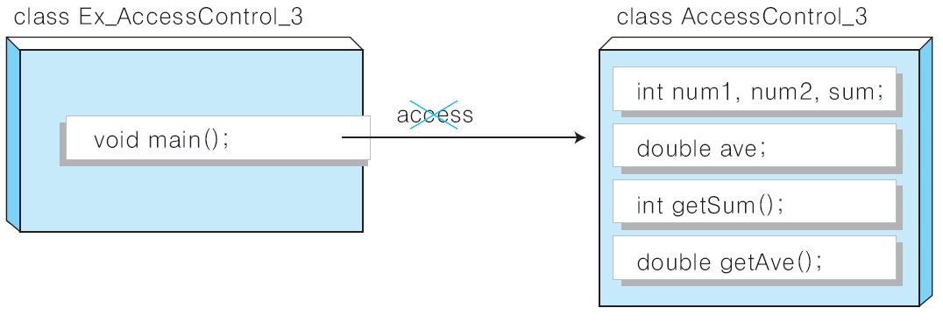
객체지향 언어 : 자바
    AccessControl_3 클래스의 멤버에 대한 데이터 은닉 표현

Slide 21
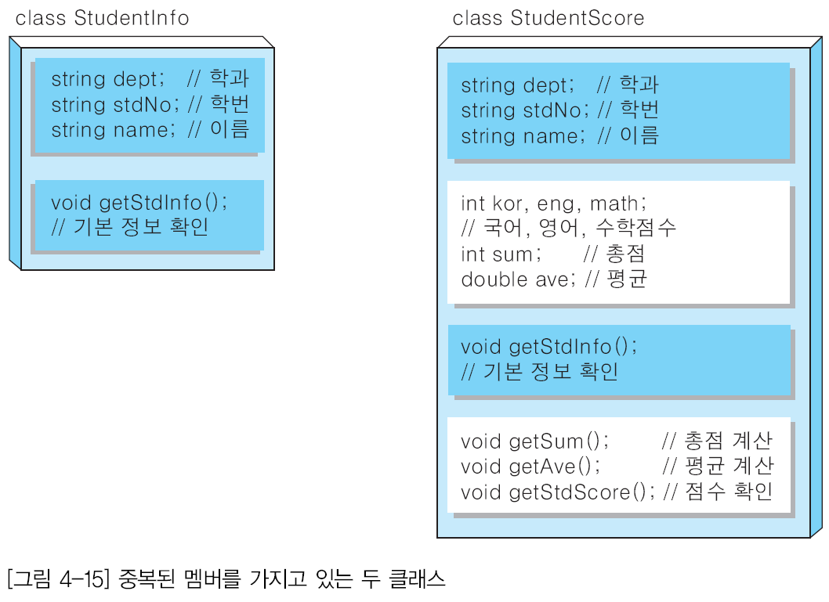
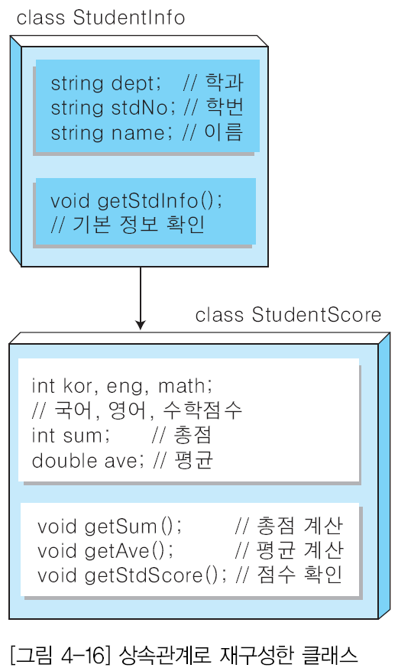
객체지향 언어 : 자바
자바의 상속 구현
  부모 클래스의 중복된 멤버를 상속받아 자식 클래스 생성
    중복된 멤버를 가지고 있는 두 클래스 예
    상속 관계로 재구성

Slide 22
객체지향 언어 : 자바
    StudentInfo 클래스 : 부모 클래스
      자식 클래스에서의 접근을 허용하기 위해서 protected 접근제어자 사용
01 class StudentInfo{
02 protected String dept, stdNo, name; // ❶
03 StudentInfo(String dept, String stdNo, String name){
04 this.dept = dept;
05 this.stdNo = stdNo;
06 this.name = name;
07 }
08 public void getStdInfo(){
09 System.out.println("** 학생 정보 출력 **");
10 System.out.println("학과 : " + dept);
11 System.out.println("학번 : " + stdNo);
12 System.out.println("이름 : " + name);
13 }
14 }
[예제 4-4]

Slide 23
객체지향 언어 : 자바
    StudentScore 클래스 : 자식 클래스
      상속받을 부모 클래스가 무엇인지 명시
      class 자식클래스 이름 extends 부모 클래스 이름
01 class StudentScore extends StudentInfo{ // ❶
02 private int kor, eng, math, sum;
03 private double ave;
04 StudentScore(String dept, String stdNo, String name,
05 int kor, int eng, int math){
06 super(dept, stdNo, name); // ❷
07 this.kor = kor;
08 this.eng = eng;
09 this.math = math;
10 this.sum = 0;
11 this.ave = 0.0;
12 }
13 public int getSum(){
14 sum = kor + eng + math;
15 return sum;
16 }
[예제 4-5]

Slide 24
객체지향 언어 : 자바
17 public double getAve(){
18 ave = sum/3.0;
19 return ave;
20 }
21 public void getStdInfo(){
22 super.getStdInfo(); // ❸
23 }
24 public void getStdScore(){
25 System.out.println("** 학생 점수 출력 **");
26 System.out.println("국어 : " + kor);
27 System.out.println("영어 : " + eng);
28 System.out.println("수학 : " + math);
29 System.out.println("총점 : " + getSum());
30 System.out.println("평균 : " + getAve());
31 }
32 }
[예제 4-5]

Slide 25
객체지향 언어 : 자바
    StudentInfo 클래스와 StudentScore 클래스를 호출하여 사용하는 클래스
01 class Ex_Student{
02 public static void main(String args[]){
03 StudentInfo s_i = new StudentInfo("컴퓨터과학","20072135",
"홍길동");
04 StudentScore s_s = new StudentScore("컴퓨터과학과", "20072140",
"홍길순", 91, 80, 95);
05
06
07 s_i.getStdInfo(); System.out.println();
08 s_s.getStdInfo();
09 s_s.getStdScore();
10 }
11 }
[예제 4-6]

Slide 26
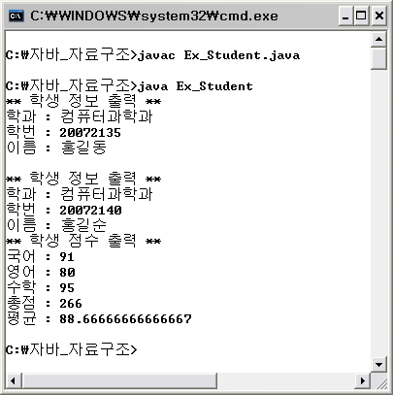
객체지향 언어 : 자바
    결과 화면: [예제 4-4]~[예제 4-6]의 컴파일 및 실행 화면

Slide 27
Thank You !
IT CookBook 자바로 배우는 쉬운 자료구조 4장 끝

